Slide 1
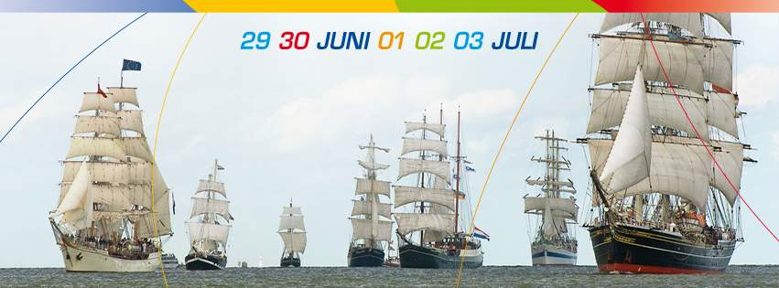
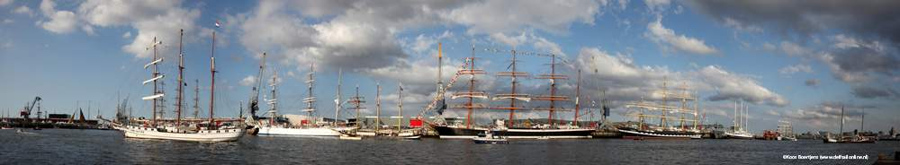
DelfSail 2016 (Eemshaven en Delfzijl)
door Jan en Elena
DelfSail 2016 (Eemshaven en Delfzijl).

Slide 2
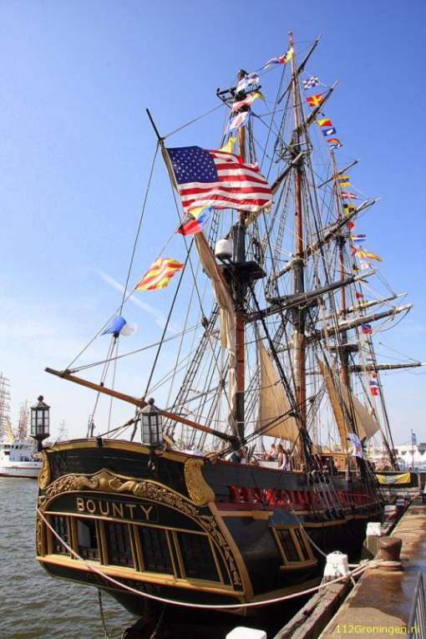
Delfsail 2016
Eindelijk was het weer zover en ging in 2016 de zesde editie van DelfSail van start. Delfzijl verwachte naast een mooie vloot van vele buitenlandse Windjammers ook een grote vloot van Nederlandse TallShips en traditionele zeilschepen waarvan sommigen jaarlijks de wereld rondvaren. Ook Varend Erfgoed en replica’s verzamelde zich op 29 juni 2016 in de Eemshaven.
Waarna in een indrukwekkende Parade of Sail de schepen naar Delfzijl koers hadden gezet.

Slide 3
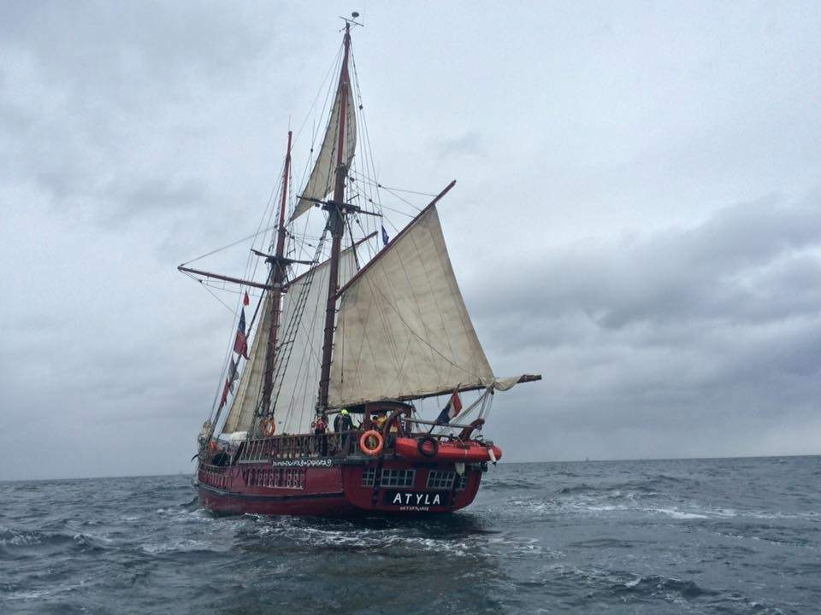

Slide 4
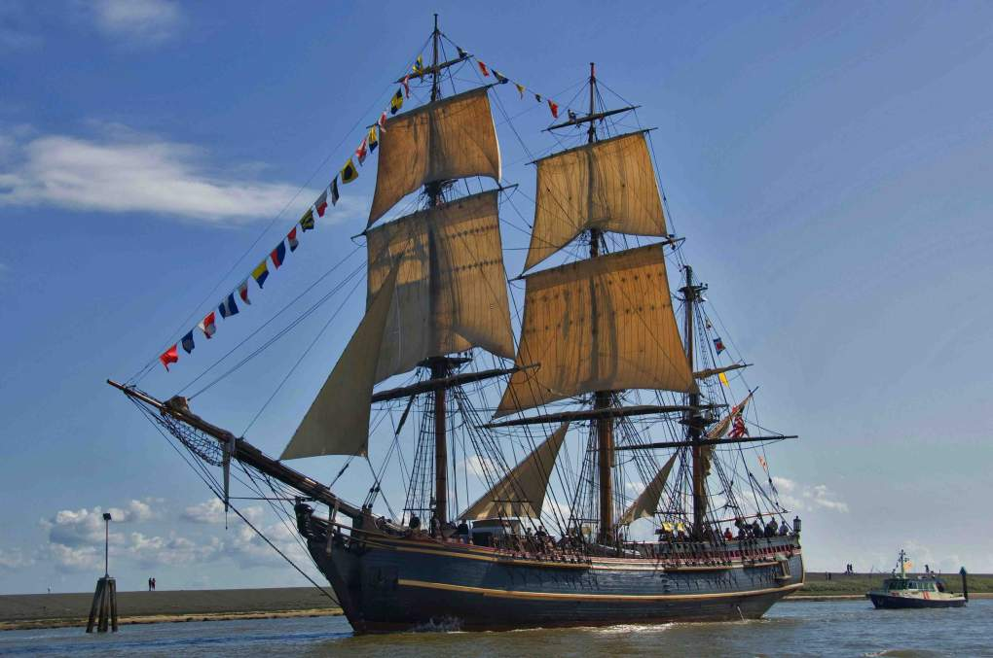

Slide 5
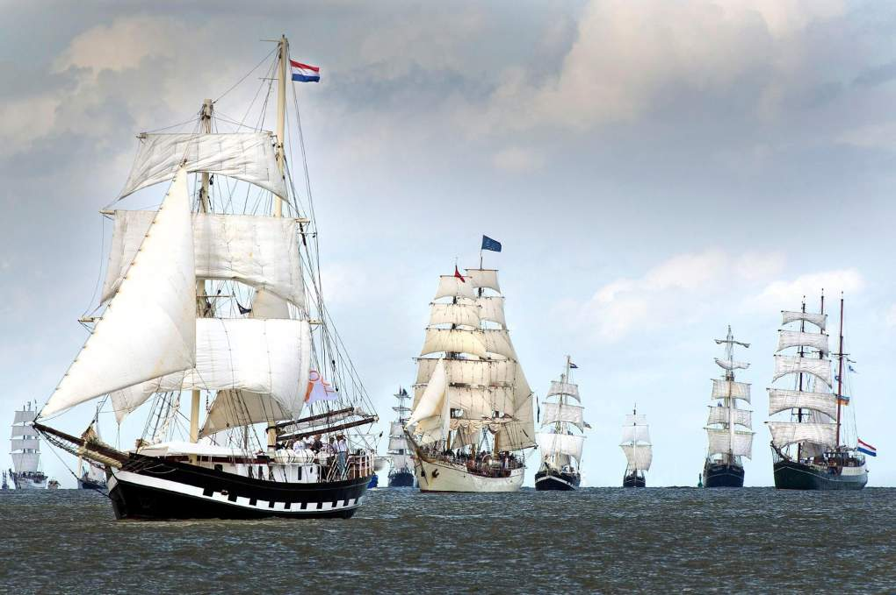

Slide 6
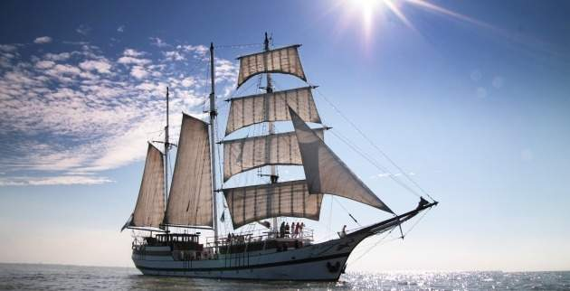

Slide 7
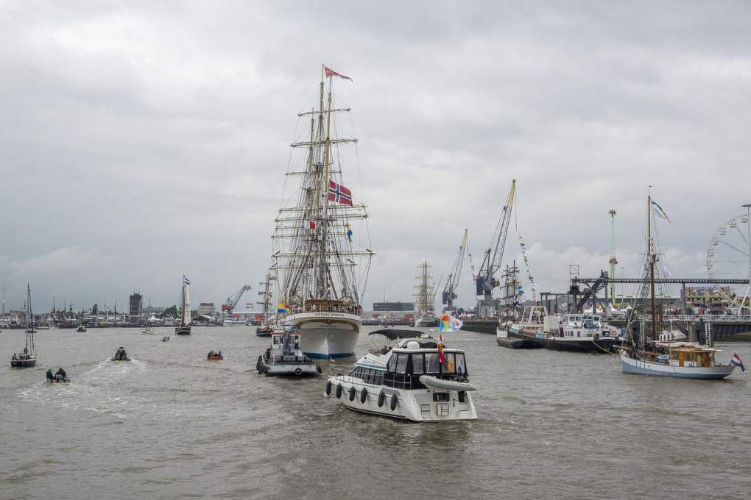

Slide 8
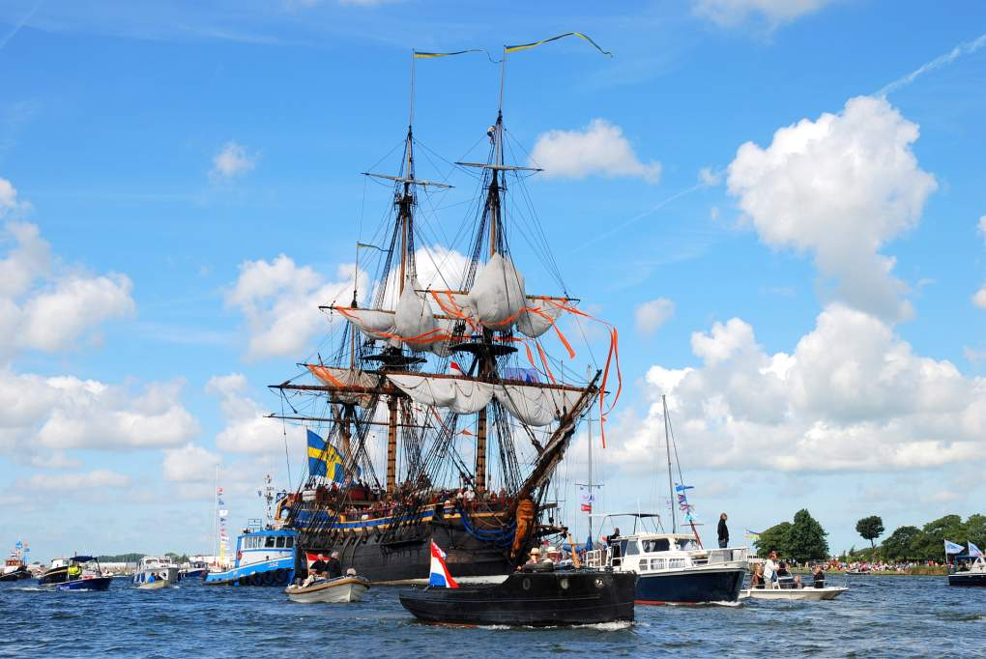

Slide 9
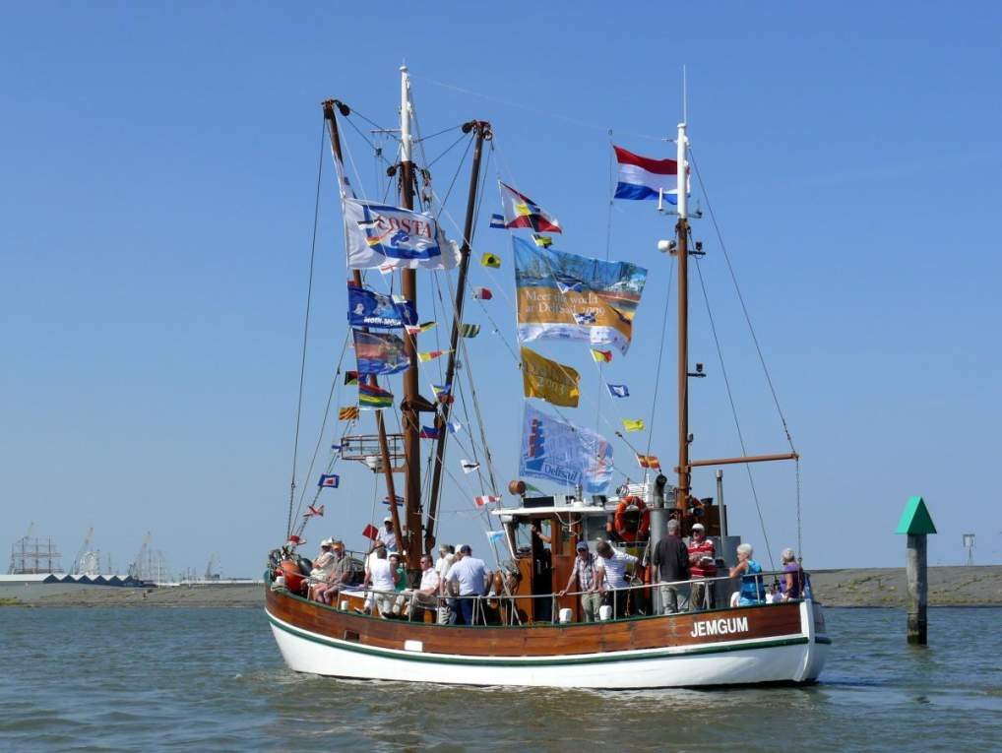

Slide 10
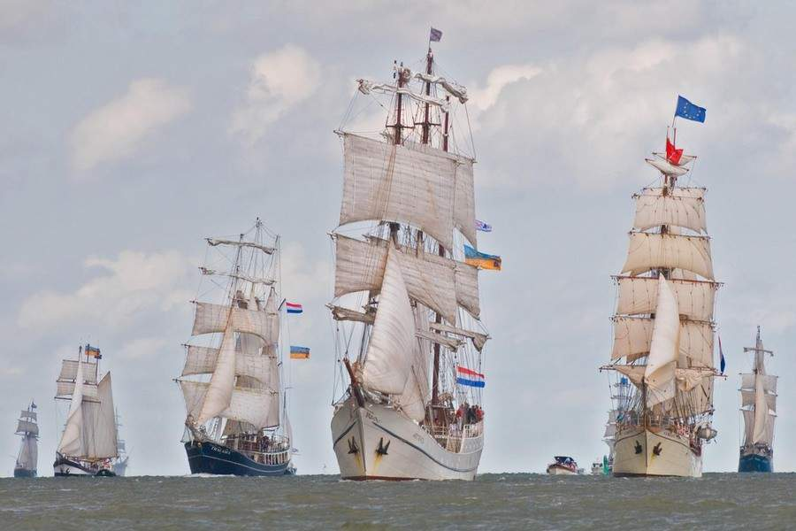

Slide 11
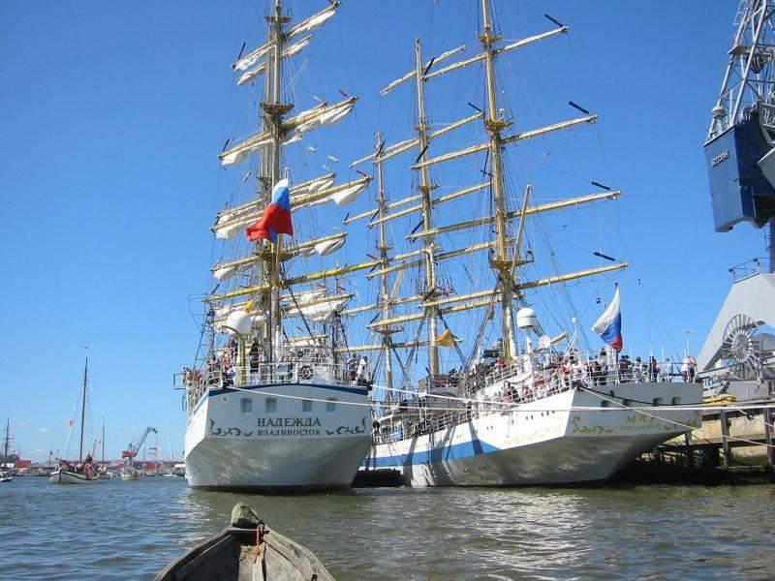

Slide 12
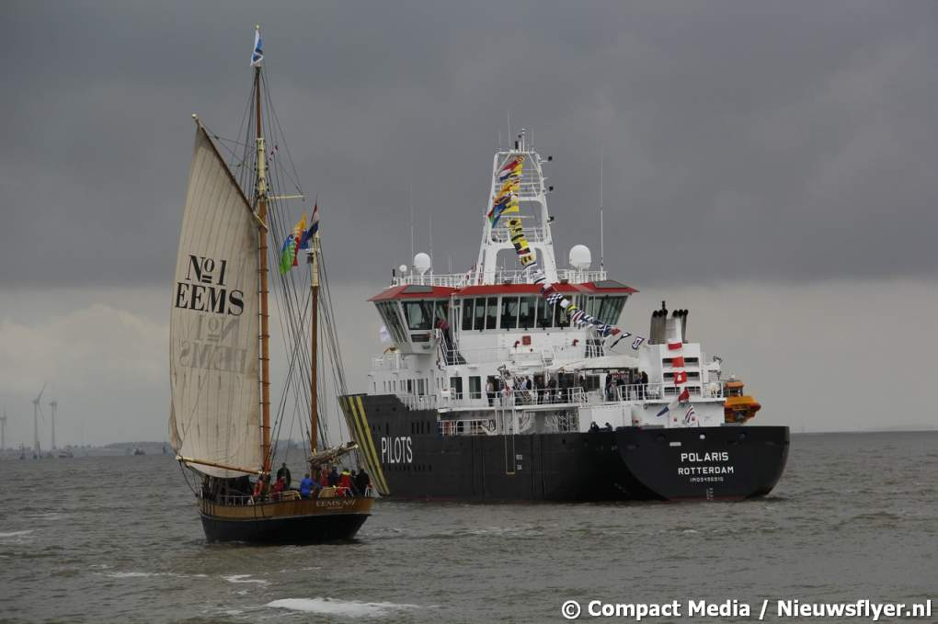

Slide 13
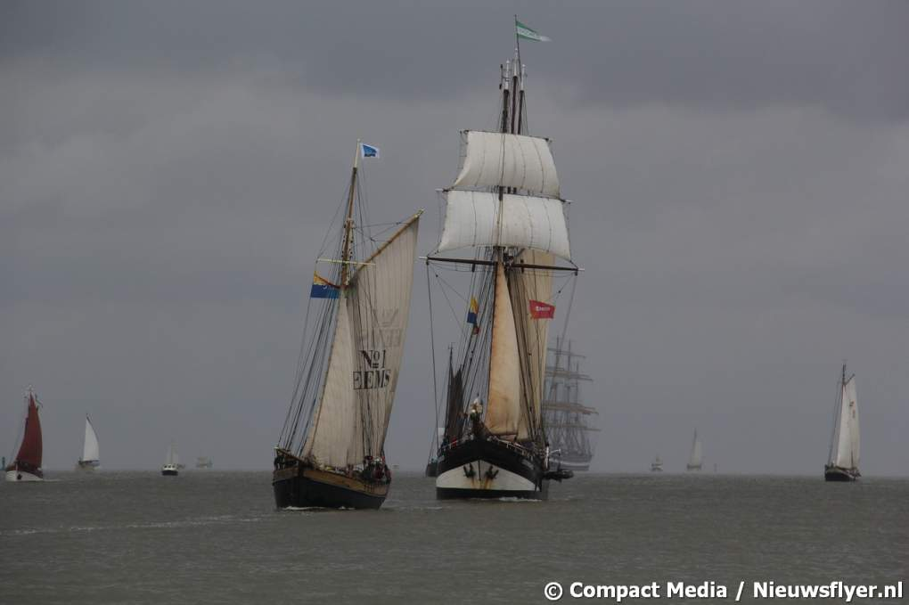

Slide 14
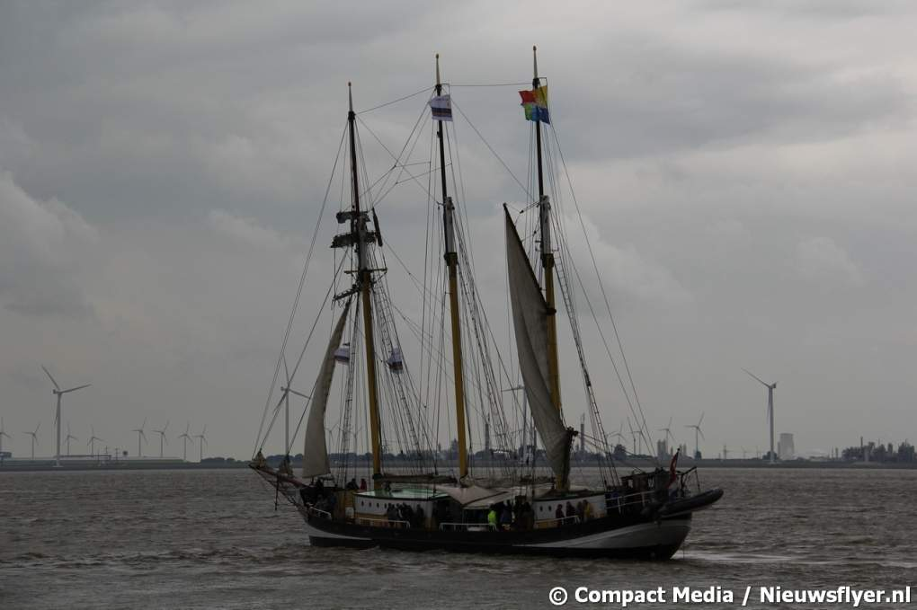

Slide 15
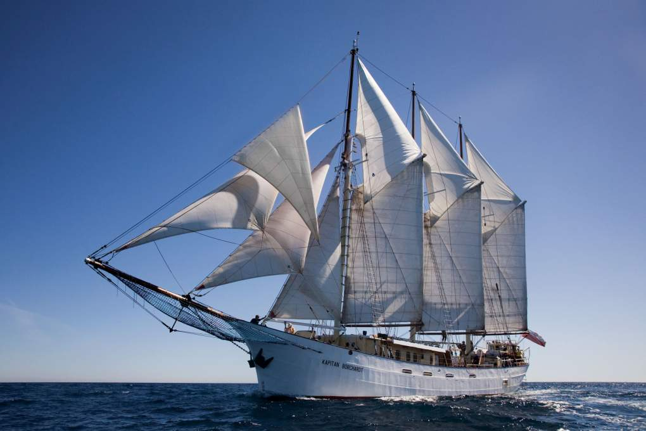

Slide 16
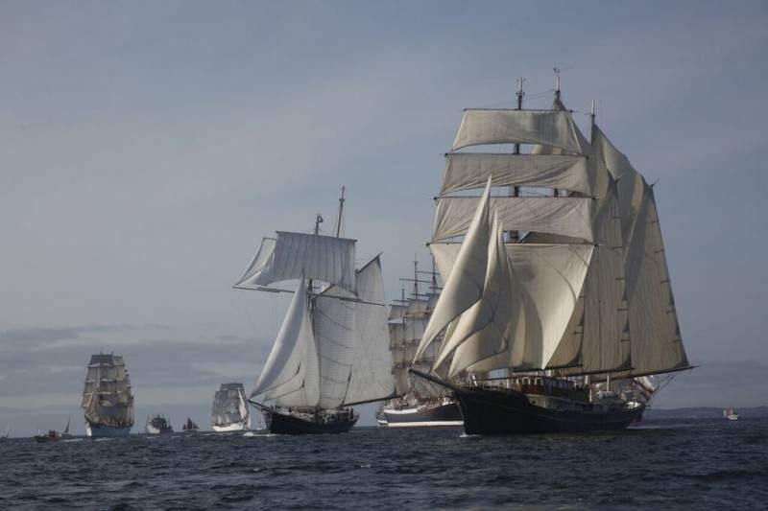

Slide 17
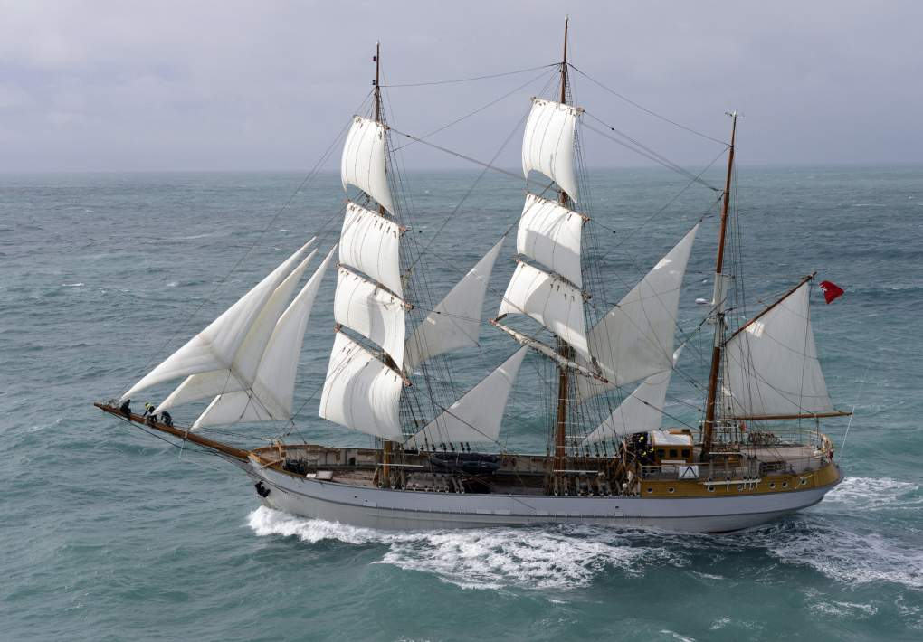

Slide 18
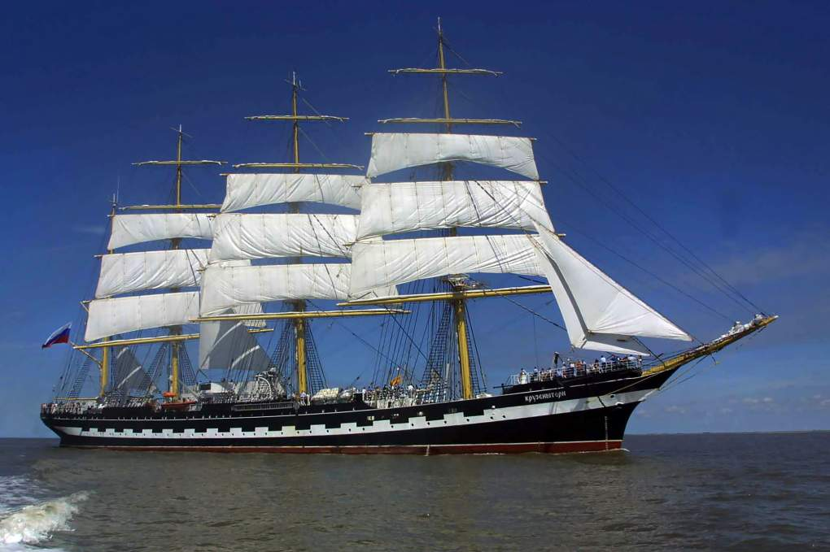

Slide 19
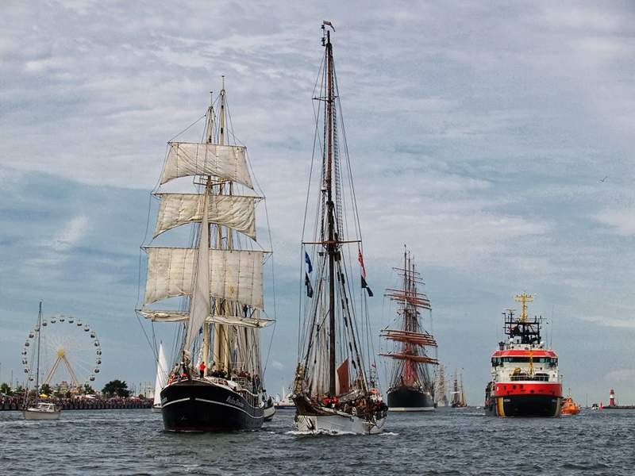

Slide 20
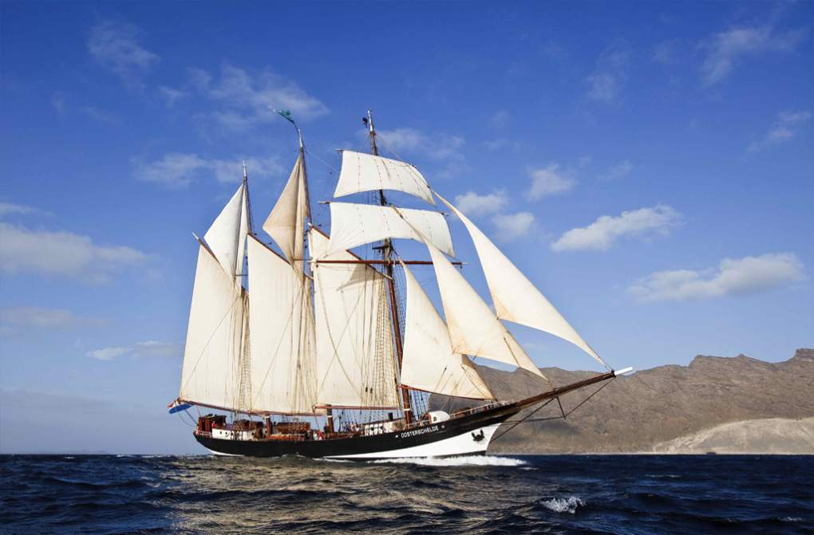

Slide 21
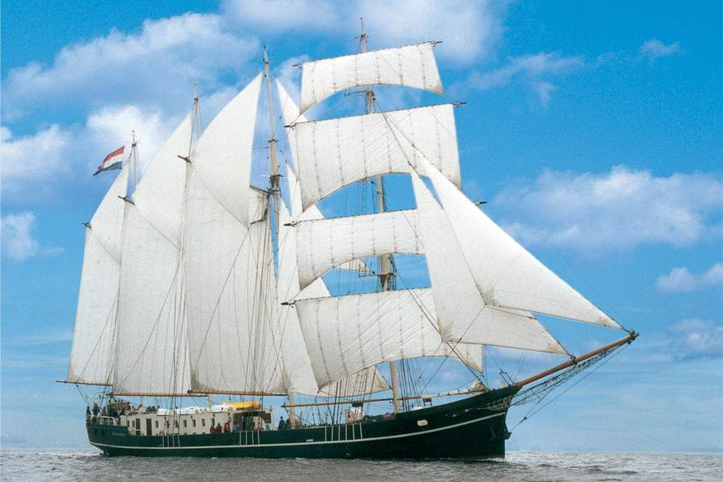

Slide 22
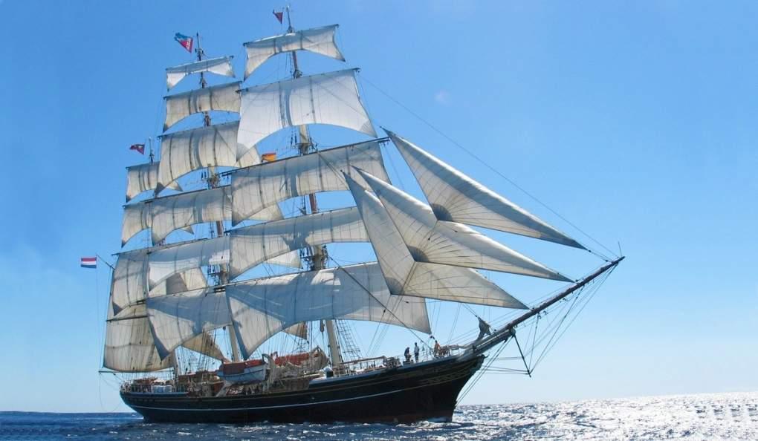

Slide 23
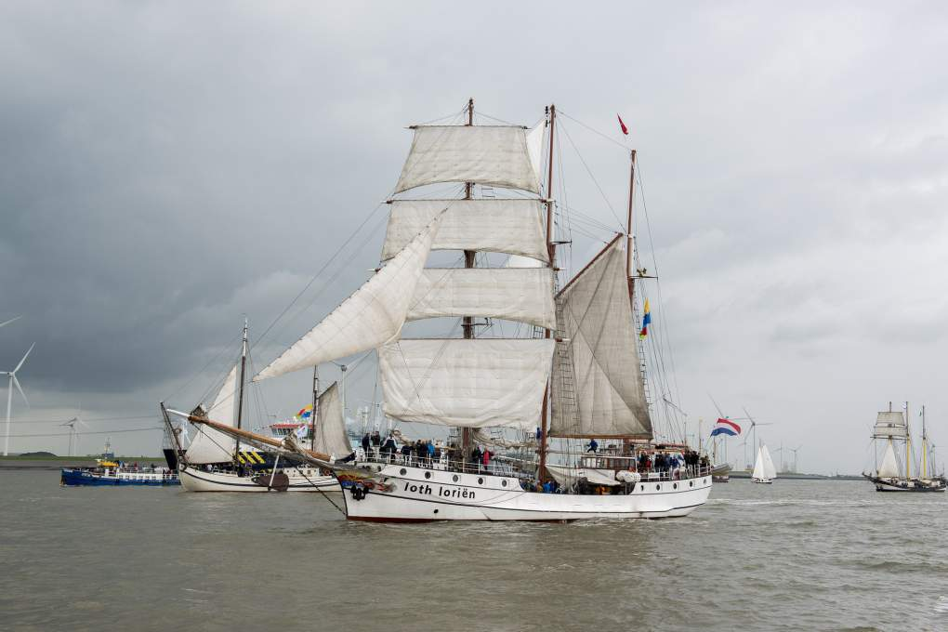

Slide 24
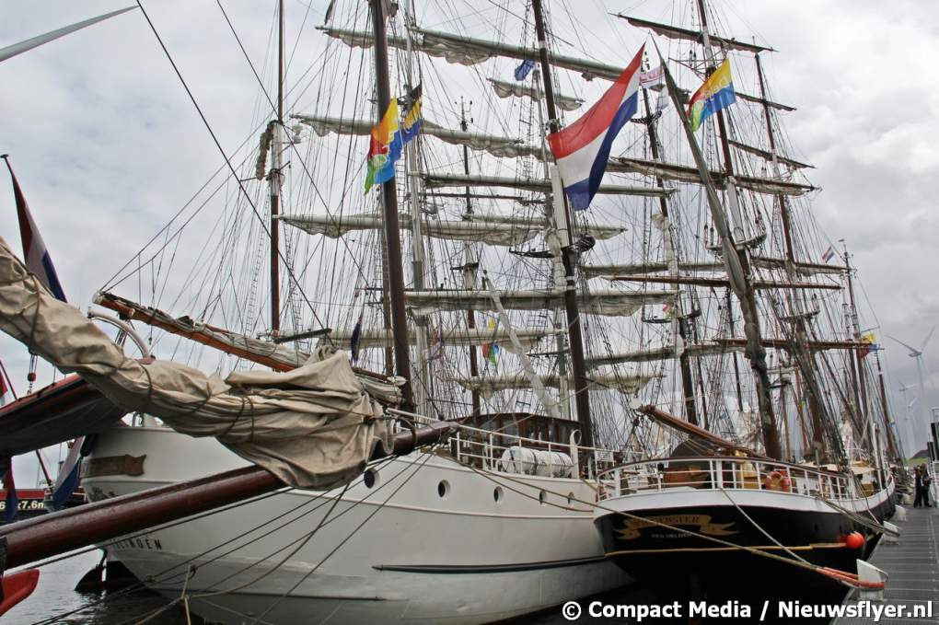

Slide 25
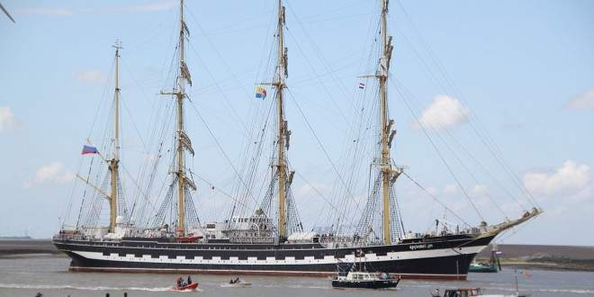

Slide 26
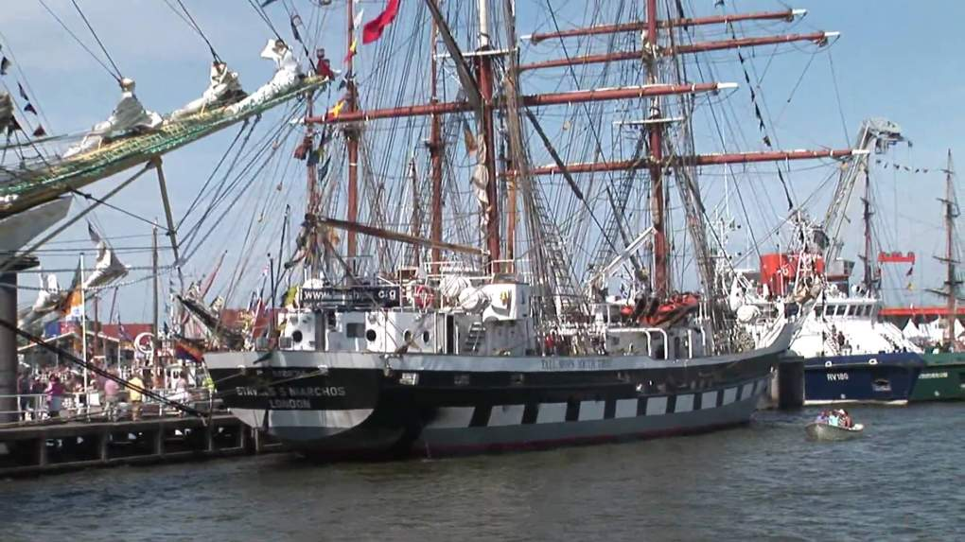

Slide 27
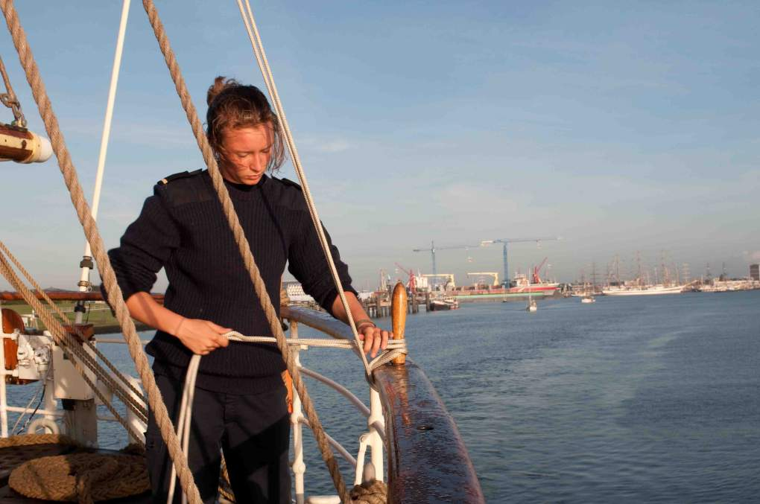

Slide 28
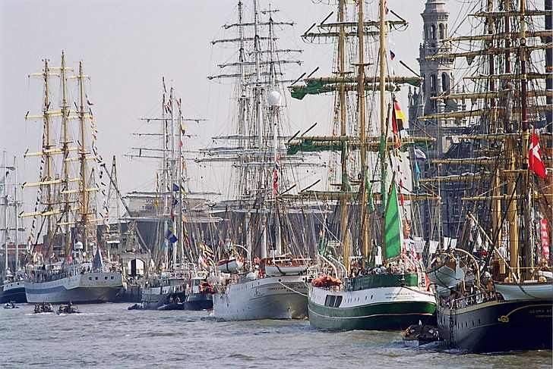

Slide 29
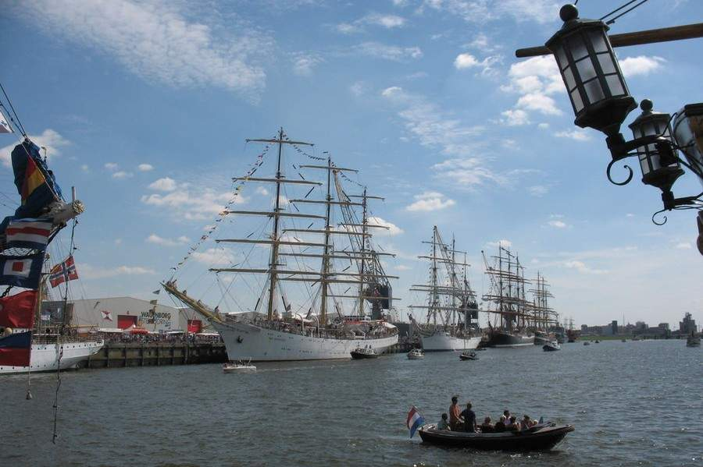

Slide 30
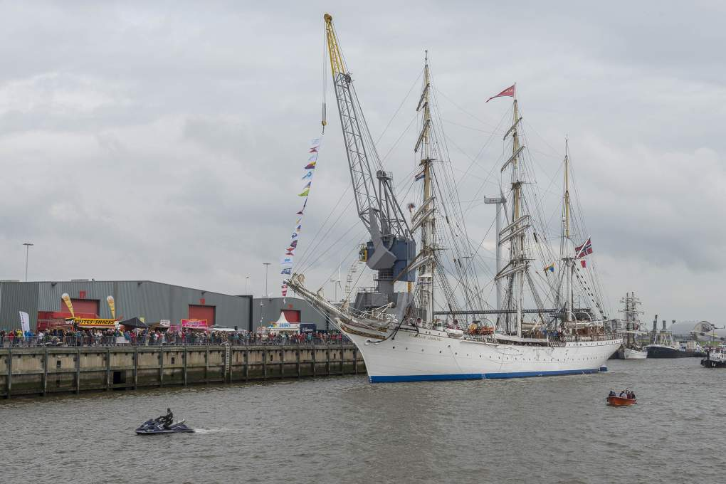

Slide 31
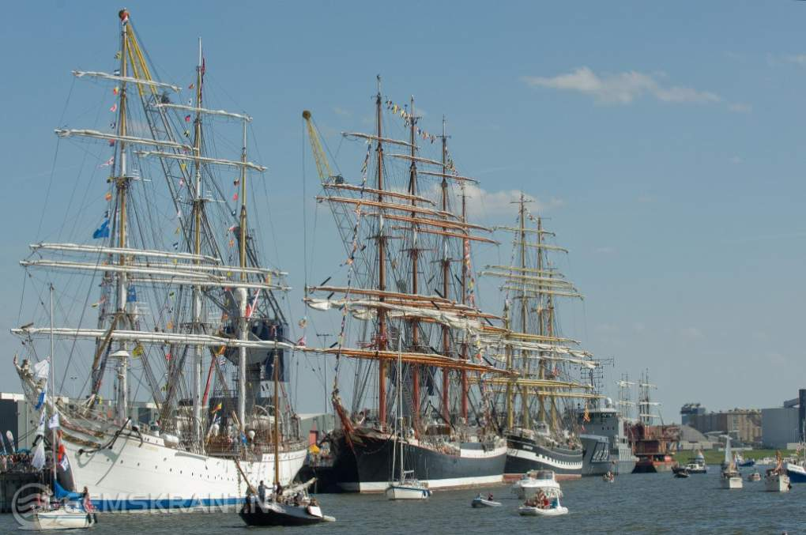

Slide 32
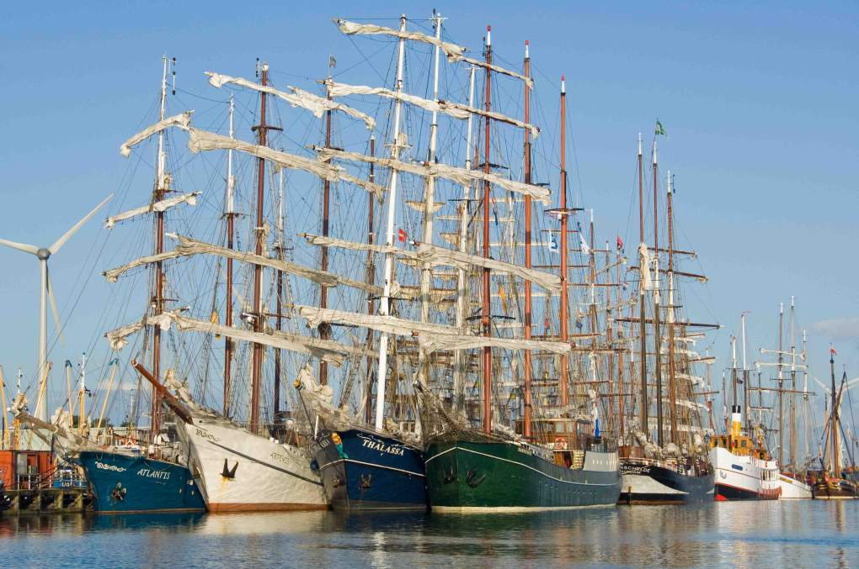

Slide 33
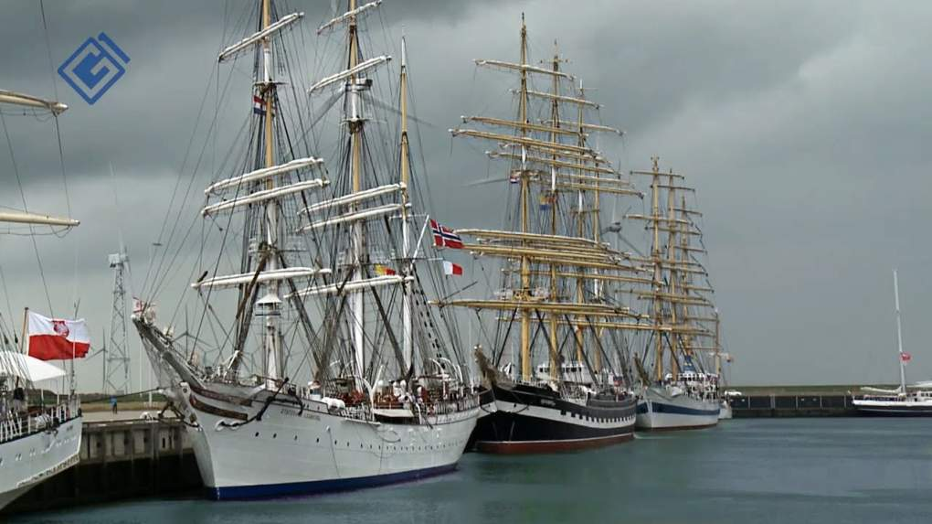

Slide 34
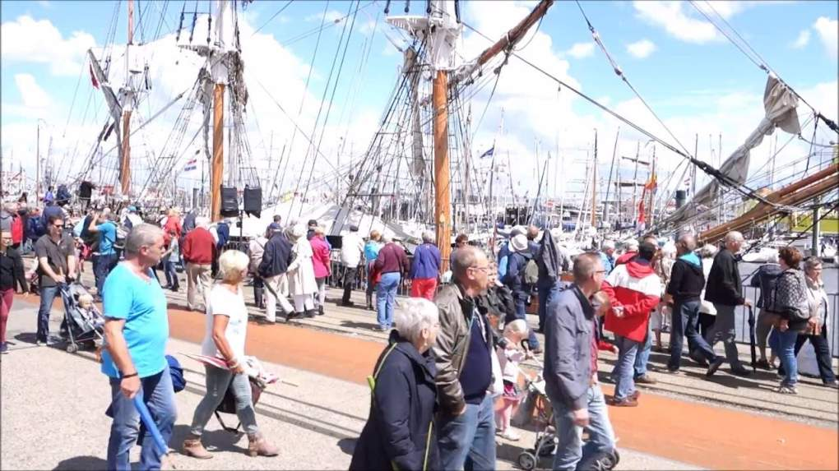

Slide 35
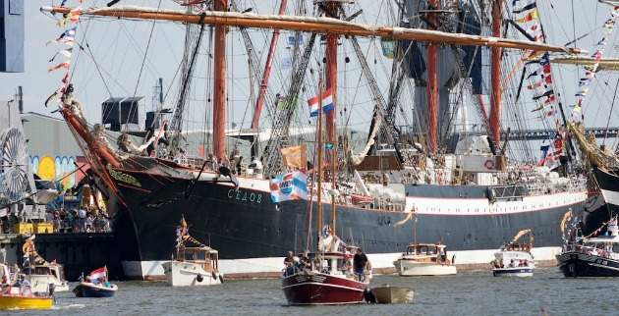



Delfsail 2016 is weer voorbij.
Wij bedanken de organisatoren,
gemeente Delfzijl en sponsors,
voor dit prachtige evenement.

